Slide 1
Overview نظرة عامة
In recent years, computing becomes more complex and requires large infrastructure. The organizations invest huge amount on buying additional physical infrastructure as and when there is a need for more computing resources. If you look at the capital expenditure (CapEx) and operational expenditure (OpEx) of buying and maintaining large infrastructure, it is really high. At the same time, the resource utilization is very low. في السنوات الأخيرة ، أصبحت الحوسبة أكثر تعقيدًا وتتطلب بنية تحتية كبيرة. تستثمر المنظمات مبالغ ضخمة في شراء بنية تحتية مادية إضافية عندما تكون هناك حاجة إلى المزيد من موارد الحوسبة. إذا نظرت إلى النفقات الرأسمالية (CapEx) والنفقات التشغيلية (OpEx) لشراء وصيانة البنية التحتية الكبيرة ، فهي مرتفعة حقًا. في الوقت نفسه ، يكون استخدام الموارد منخفضًا جدًا.

Slide 2
Definition تعريف
Virtualization is a technology that enables the single physical infrastructure to function as a multiple logical infrastructure or resources.
Virtualization is the process of abstracting the physical resources to the pool of virtual resources that can be given to any virtual machines (VMs). The different resources like memory, processors, storage, and network can be virtualized using proper virtualization technologies.
المحاكاة الافتراضية هي تقنية تمكن البنية التحتية المادية الفردية من العمل كبنية تحتية أو موارد منطقية متعددة.
المحاكاة الافتراضية هي عملية تجريد الموارد المادية لمجموعة الموارد الافتراضية التي يمكن منحها لأي أجهزة افتراضية (VMs). يمكن محاكاة الموارد المختلفة مثل الذاكرة والمعالجات والتخزين والشبكة باستخدام تقنيات المحاكاة الافتراضية المناسبة

Slide 3
Challenges that lead to virtualization التحديات التي تؤدي إلى الافتراضية
The data-centers are :
  Complicate in management .
  Power consumption.
  Environmental problem.
  Sometimes, if the organization does not have money to invest more on the additional resources, they may not be able to carry out some valuable experiments because of lack of resources. So, people started thinking about sharing a single infrastructure for multiple purposes in the form of virtualization.
  مراكز البيانات هي:
  معقدة في الإدارة. استهلاك الطاقة. مشكلة بيئية.
  في بعض الأحيان ، إذا لم يكن لدى المنظمة أموال لاستثمار المزيد في الموارد الإضافية ، فقد لا تتمكن من إجراء بعض التجارب القيمة بسبب نقص الموارد. لذلك ، بدأ الناس يفكرون في مشاركة بنية أساسية واحدة لأغراض متعددة في شكل محاكاة افتراضية.

Slide 4
Before virtualization, the single physical infrastructure was used to run a single OS and its applications, which results in underutilization of resources.
After virtualization was introduced, different OSs and applications were able to share a single physical infrastructure. The virtualization reduces the huge amount invested in buying additional resources. The virtualization becomes a key driver in the IT industry, especially in cloud computing. قبل المحاكاة الافتراضية ، تم استخدام البنية التحتية المادية الفردية لتشغيل نظام تشغيل واحد وتطبيقاته ، مما أدى إلى قلة استخدام الموارد.بعد إدخال المحاكاة الافتراضية ، تمكنت أنظمة تشغيل وتطبيقات مختلفة من مشاركة بنية أساسية مادية واحدة. تقلل المحاكاة الافتراضية المبلغ الضخم المستثمر في شراء موارد إضافية. تصبح المحاكاة الافتراضية محركًا رئيسيًا في صناعة تكنولوجيا المعلومات ، خاصة في الحوسبة السحابية.

Slide 5
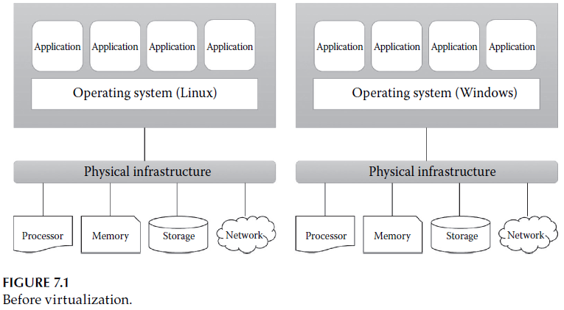
  The computing scenarios before and after virtualization are shown in Figures 7.1 and 7.2, respectively. تظهر سيناريوهات الحوسبة قبل وبعد المحاكاة الافتراضية في الشكلين 7.1 و 7.2 على التوالي.

Slide 6
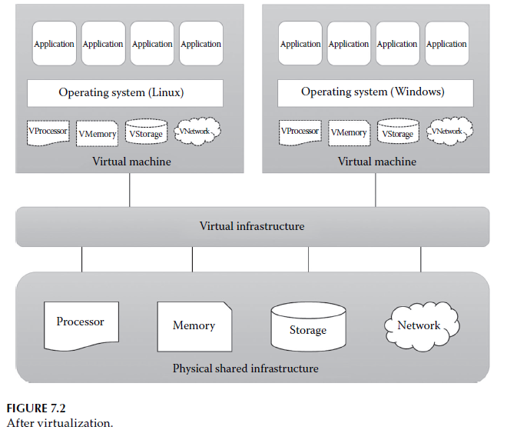

Slide 7
Hypervisorبرنامج Hypervisor
is a software program that manages multiple operating systems (or multiple instances of the same operating system) on a single computer system.
The hypervisor manages the system's processor, memory, and other resources to allocate what each operating system requires.
Hypervisors are designed for a particular processor architecture and may also be called Virtualization managers
هو برنامج يدير أنظمة تشغيل متعددة (أو مثيلات متعددة لنفس نظام التشغيل) على نظام كمبيوتر واحد.
يدير برنامج Hypervisor معالج النظام والذاكرة والموارد الأخرى لتخصيص ما يتطلبه كل نظام تشغيل.
تم تصميم Hypervisors لبنية معالج معينة ويمكن أيضًا تسميتها بمديري المحاكاة الافتراضية

Slide 8
Industries adopt virtualization in their organization because of the following benefits:
  Better resource utilization
  Dynamic data center
  Eases administration
  Improves disaster recovery
  Provides emulation of hardware.
  Virtual machines can be used to run multiple operating systems simultaneously.
  تعتمد الصناعات الافتراضية في مؤسستها بسبب الفوائد التالية:
  استخدام أفضل للموارد
  مركز بيانات ديناميكي
  يسهل الإدارة
  يحسن التعافي من الكوارثية
  وفر محاكاة الأجهزة.
  يمكن استخدام الأجهزة الافتراضية لتشغيل أنظمة تشغيل متعددة في وقت واحد

Slide 9
While virtualization offers many benefits, it also has some drawbacks:
  Single point of failure
  Demands high-end and powerful infrastructure
  May lead to lower performance
  Requires specialized skill set
  بينما توفر المحاكاة الافتراضية العديد من الفوائد ، إلا أن لها أيضًا بعض العيوب:
  نقطة واحدة للفشل
  يطالب ببنية تحتية متطورة وقوية
  قد يؤدي إلى انخفاض الأداء
  يتطلب مجموعة مهارات متخصصة

Slide 10
Virtualization Opportunities
فرص المحاكاة الافتراضية
Virtualization is the process of abstracting the physical resources to the pool of virtual resources that can be given to any virtual machines (VMs). The different resources like memory, processors, storage, and network can be virtualized using proper virtualization technologies. المحاكاة الافتراضية هي عملية تجريد الموارد المادية لمجموعة الموارد الافتراضية التي يمكن منحها لأي أجهزة افتراضية (VMs). يمكن محاكاة الموارد المختلفة مثل الذاكرة والمعالجات والتخزين والشبكة باستخدام تقنيات المحاكاة الافتراضية المناسبة

Slide 11
Processor Virtualizationالمعالج الافتراضي
Processor virtualization allows the VMs to share the virtual processors that are abstracted from the physical processors available at the underlying infrastructure. The virtualization layer abstracts the physical processor to the pool of virtual processors that is shared by the VMs. The virtualization layer will be normally any hypervisors. تسمح المحاكاة الافتراضية للمعالج لأجهزة VM بمشاركة المعالجات الافتراضية المستخرجة من المعالجات المادية المتوفرة في البنية التحتية الأساسية. تقوم طبقة المحاكاة الافتراضية بتجريد المعالج الفعلي إلى مجموعة المعالجات الظاهرية التي تشاركها الأجهزة الظاهرية. ستكون طبقة المحاكاة الافتراضية عادةً أي برامج Hypervisor.

Slide 12
Application Virtualization التطبيق الافتراضي
Software technology that encapsulates application software from the underlying operating system.
Application virtualization is the enabling technology for SaaS of cloud computing. The application virtualization offers the ability to the user to use the application without the need to install any software or tools in the machine. تكنولوجيا البرمجيات التي تغلف برامج التطبيقات من نظام التشغيل الأساسي.التطبيق الافتراضي هو تقنية تمكين SaaS للحوسبة السحابية. تتيح المحاكاة الافتراضية للتطبيق للمستخدم القدرة على استخدام التطبيق دون الحاجة إلى تثبيت أي برامج أو أدوات في الجهاز
Notes:
فوائد :
◆ يسمح للتطبيقات لتشغيل في البيئات التي لا تناسب التطبيق الأصلي (على سبيل المثال: النبيذ).
◆ يستخدم موارد أقل من جهاز ظاهري منفصل.
◆ تحسين قابلية وإدارة وإمكانية التوافق بين التطبيقات.
◆ تحسين الأمن، عن طريق عزل التطبيقات من نظام التشغيل.
◆ يقلل تكاليف تكامل النظام والإدارة في المنظمة

Slide 13
Benefits :فوائد
  Allows applications to run in environments that do not suit the native application (Eg: Wine).
  Uses fewer resources than a separate virtual machine.
  Improve portability, manageability and compatibility of applications.
  Improved security, by isolating applications from the operating system.
  Reduces system integration and administration costs in an Organization
  للسماح بتشغيل التطبيقات في بيئات لا تناسب التطبيق الأصلي (على سبيل المثال: النبيذ).
  يستخدم موارد أقل من جهاز افتراضي منفصل.
  تحسين قابلية نقل التطبيقات وإدارتها وتوافقها.
  أمان محسّن ، من خلال عزل التطبيقات عن نظام التشغيل.
  يقلل تكامل النظام وتكاليف الإدارة في المنظمة

Slide 14
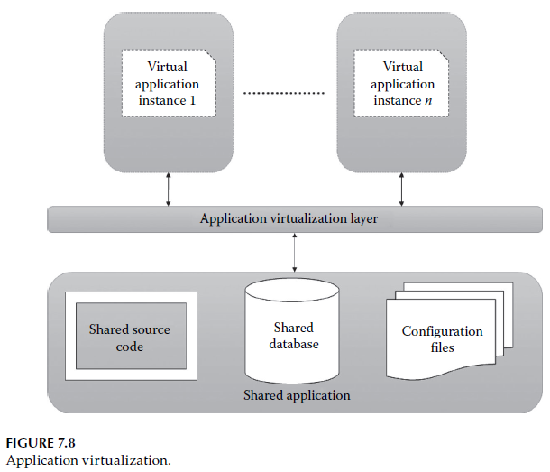

Slide 15
Memory Virtualization :الذاكرة الافتراضية
Memory Virtualization decouples random access memory (RAM) resources from individual systems in the data center, and then aggregates those resources into a virtualized memory pool available to any computer in the clusterتقوم المحاكاة الافتراضية للذاكرة بفصل موارد ذاكرة الوصول العشوائي (RAM) عن الأنظمة الفردية في مركز البيانات ، ثم تقوم بتجميع هذه الموارد في مجموعة ذاكرة افتراضية متاحة لأي جهاز كمبيوتر في المجموعة
Notes:
ميموري فيرتواليزاشيون يقوم بتفكيك موارد ذاكرة الوصول العشوائي (رام) من الأنظمة الفردية في مركز البيانات، ثم تجميع هذه الموارد في تجمع ذاكرة ظاهري متاح لأي جهاز كمبيوتر في الكتلة

Slide 16
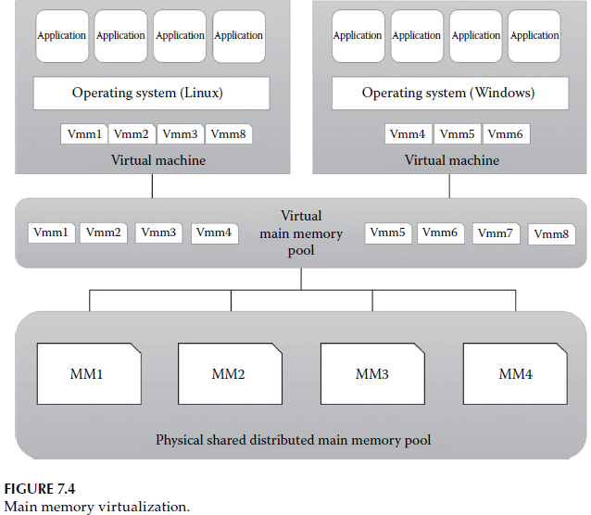

Slide 17
Benefits
• Improves memory utilization via the sharing of scarce resources.
• Increases efficiency and decreases run time for data intensive and I/O bound applications
• Allows applications on multiple servers to share data without replication, decreasing total memory needs
• Lowers latency and provides faster access than other solutions. • يحسن استخدام الذاكرة من خلال تقاسم الموارد النادرة.• زيادة الكفاءة وتقليل وقت التشغيل لتطبيقات البيانات كثيفة الإدخال / الإخراج المرتبطة• يسمح للتطبيقات الموجودة على خوادم متعددة بمشاركة البيانات دون تكرار ، مما يقلل من إجمالي احتياجات الذاكرة• يقلل من زمن الوصول ويوفر وصولاً أسرع من الحلول الأخرى.
Notes:
• يحسن استخدام الذاكرة من خلال تقاسم الموارد الشحيحة.
• زيادة الكفاءة وتقليل وقت التشغيل للبيانات كثيفة البيانات والتطبيقات I / O ملزمة
• يسمح للتطبيقات على خوادم متعددة لتبادل البيانات دون تكرار، وانخفاض احتياجات الذاكرة الإجمالية
• يقلل من الكمون ويوفر وصولا أسرع من الحلول الأخرى.

Slide 18
I/O Device Virtualization
I/O Virtualization environments are created by abstracting the upper layer protocols from the physical connections.
One physical adapter card appear as multiple virtual network interface cards (vNICs) and virtual host bus adapters. يتم إنشاء بيئات المحاكاة الافتراضية I / O عن طريق تلخيص بروتوكولات الطبقة العليا من الاتصالات المادية.تظهر بطاقة مهايئ فعلية واحدة كبطاقات واجهة شبكة افتراضية متعددة (vNIC) ومحولات ناقل مضيف ظاهري.
Notes:
يتم إنشاء بيئات المحاكاة الافتراضية I / O من خلال استخلاص بروتوكولات الطبقة العليا من الاتصالات الفيزيائية

Slide 19
Benefits
Management agility.
Reduced cost.
Reduced cabling
رشاقة الإدارة.تكلفة مخفضة.كابلات مخفضة

Slide 20
Types of Virtualization :أنواع المحاكاة الافتراضية:
full Virtualization
Paravirtualization
Notes:
Hardware-assisted شبة مادية

Slide 21
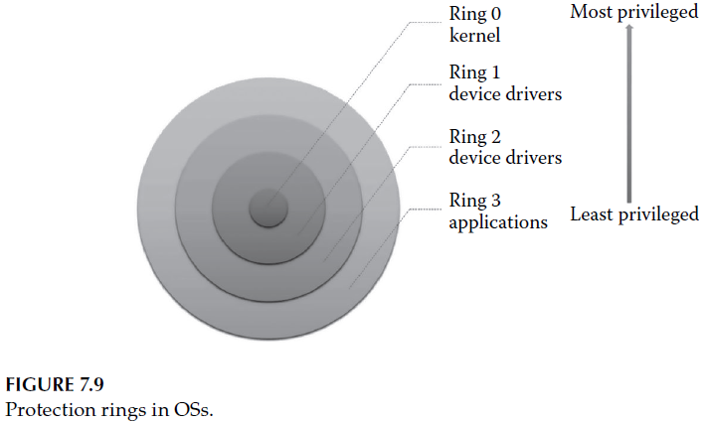

Slide 22
Full Virtualization :الافتراضية الكاملة
Virtualization technique used to provide a complete simulation of the underlying hardware, in the Virtual machine.
One machine is accessed and manipulated by more than one users or OS’s.
In full virtualization, the guest OS is completely abstracted from the underlying infrastructure.
The virtualization layer or virtual machine manager (VMM) fully decouples the guest OS from the underlying infrastructure.
تستخدم تقنية المحاكاة الافتراضية لتوفير محاكاة كاملة للأجهزة الأساسية في الجهاز الظاهري.
يتم الوصول إلى جهاز واحد ومعالجته من قبل أكثر من مستخدم أو نظام تشغيل .
في المحاكاة الافتراضية الكاملة ، يتم تجريد نظام التشغيل الضيف تمامًا من البنية التحتية الأساسية.
تقوم طبقة المحاكاة الافتراضية أو مدير الجهاز الظاهري (VMM) بفصل نظام التشغيل الضيف تمامًا عن البنية التحتية الأساسية.

Slide 23
The guest OS is not aware that it is virtualized and thinks it is running on the real hardware.
In this approach, the hypervisor or VMM resides at ring 0 and provides all the virtual infrastructures needed for VMs.
لا يعرف نظام التشغيل الضيف أنه محاكى افتراضيًا ويعتقد أنه يعمل على الأجهزة الحقيقية.
في هذا النهج ، يوجد برنامج Hypervisor أو VMM في الحلقة 0 ويوفر جميع البنى التحتية الافتراضية اللازمة لأجهزة VM.

Slide 24
Full Virtualizationلمحاكاة الافتراضية الكاملة
Full Virtualization has proven highly successful in cases when:
  Sharing a computer system among multiple users.
  Different OSs can run simultaneously.
  This approach provides the best isolation and security for the VMs.
  It is easy to install and use and does not require any change in the guest OS.
  The virtual guest OS can be easily migrated to work in native hardware.
  أثبتت المحاكاة الافتراضية الكاملة نجاحها الكبير في الحالات التي:
  تقاسم نظام الحاسوب بين عدة مستخدمين .
  يمكن تشغيل أنظمة تشغيل مختلفة في وقت واحد .
  يوفر هذا الأسلوب أفضل عزل وأمان لأجهزة VM
  . إنه سهل التثبيت والاستخدام ولا يتطلب أي تغيير في نظام التشغيل الضيف .
  يمكن بسهولة ترحيل نظام التشغيل الضيف الظاهري للعمل في الأجهزة الأصلية
Notes:
وقد أثبتت المحاكاة الافتراضية الكاملة نجاحا كبيرا في الحالات عندما
مشاركة نظام كمبيوتر بين عدة مستخدمين،
عزل المستخدمين عن بعضهم البعض (ومن برنامج التحكم)، و
محاكاة الأجهزة الجديدة لتحقيق موثوقية محسنة والأمن والإنتاجية.

Slide 25
Paravirtualizationتخمين
This approach is also known as partial virtualization or OS-assisted virtualization and provides partial simulation of the underlying infrastructure.
The main difference between the full virtualization and paravirtualization is the guest OS knows that it is running in virtualized environment in paravirtualization. But in full virtualization, this information is not known to the guest OS.
يُعرف هذا النهج أيضًا بالافتراضية الجزئية أو التمثيل الافتراضي بمساعدة نظام التشغيل ويوفر محاكاة جزئية للبنية التحتية الأساسية.
الفرق الرئيسي بين المحاكاة الافتراضية الكاملة و paravirtualization هو أن نظام التشغيل الضيف يعرف أنه يعمل في بيئة افتراضية في شبه افتراضية. ولكن في المحاكاة الافتراضية الكاملة ، هذه المعلومات غير معروفة لنظام التشغيل الضيف.

